Slide 1
Proyecto perrera
Trabajo tabd
Jesús miguel García bernal Jacobo caro luna

Slide 2
introducción
El sistema gestiona un Refugio de Animales multiespecie (perros, gatos o lo que necesite el refugio) cuya misión es la acogida, el cuidado sanitario y la búsqueda de un nuevo hogar para animales en situación de abandono.
Bienestar Animal y Salud
Gestión Flexible de Adopciones
Sostenibilidad mediante Socios

Slide 3
Requisitos funcionales
Bloque A: Gestión de Animales y Catálogo
Bloque B: Control Sanitario y Vacunación
Bloque C: Proceso de Adopción
Bloque D: Gestión de Socios y Economía

Slide 4
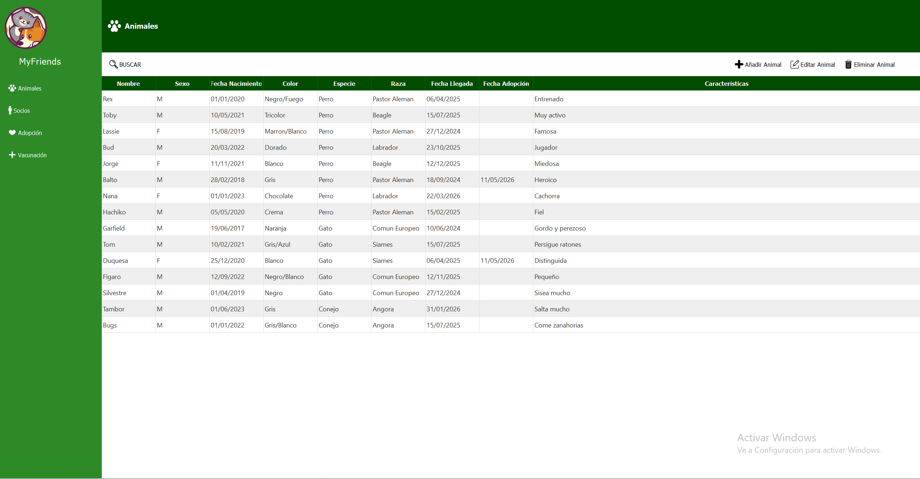
Animales

Slide 5
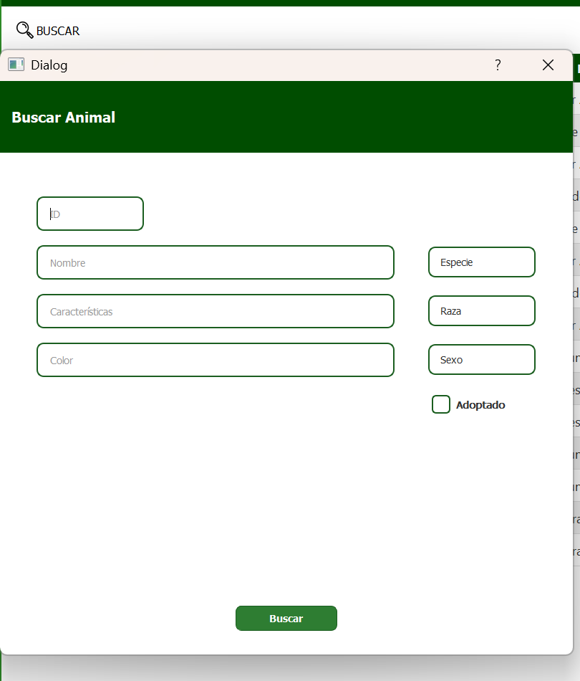
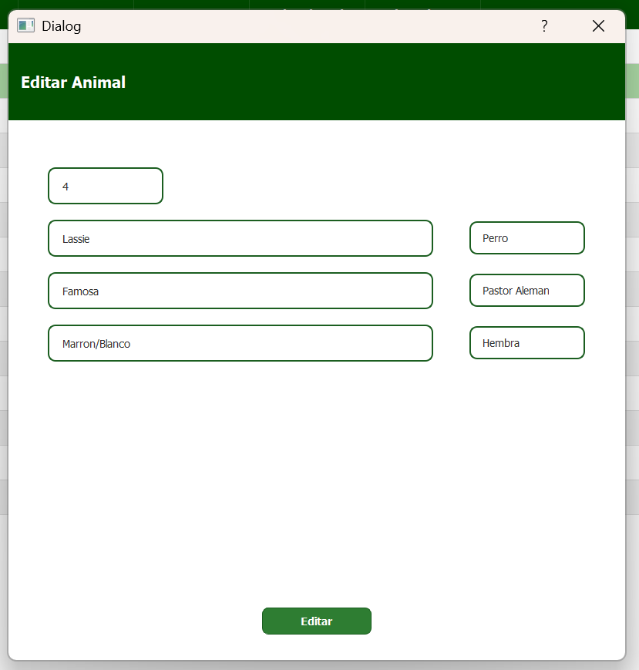
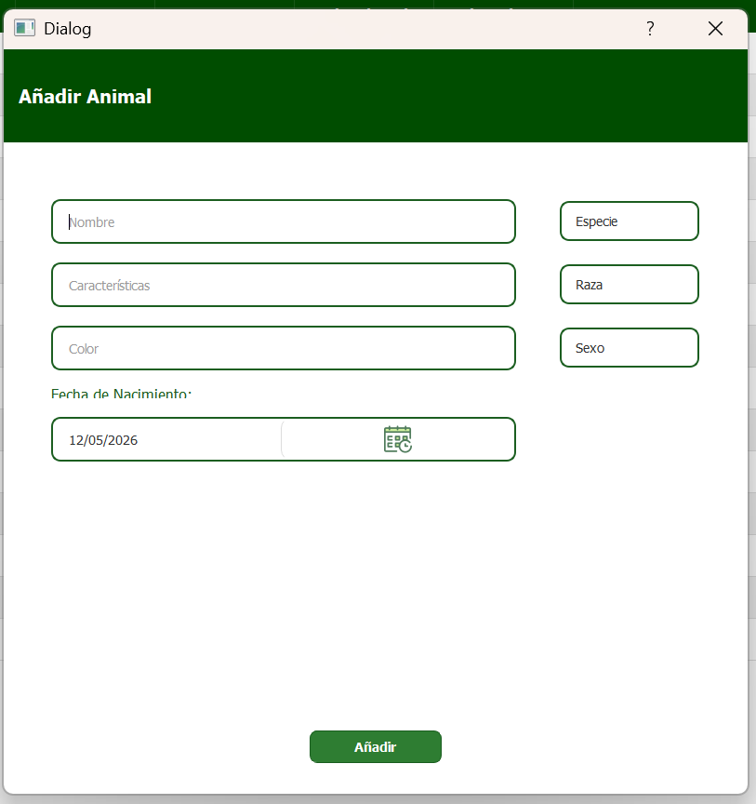
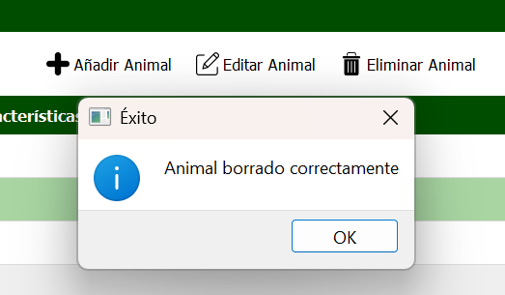

Slide 6
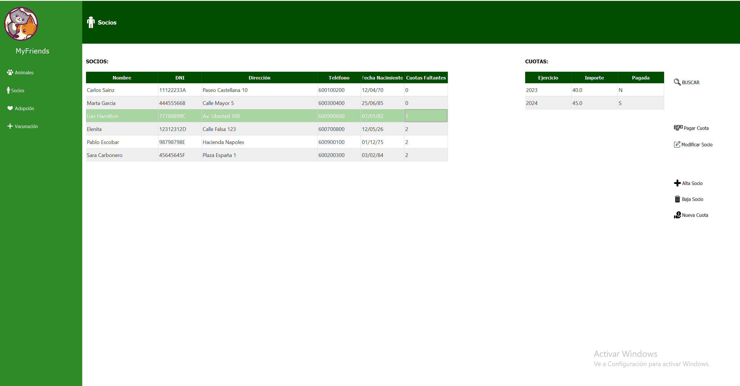
Socios

Slide 7
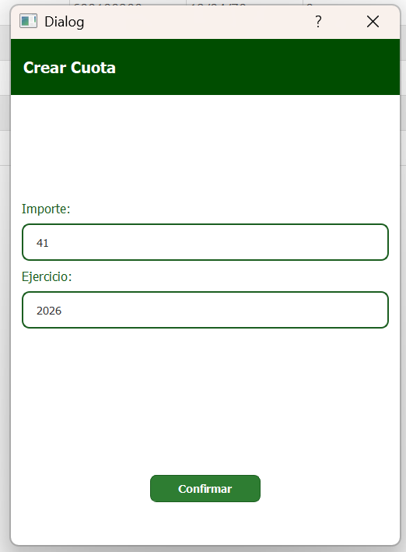
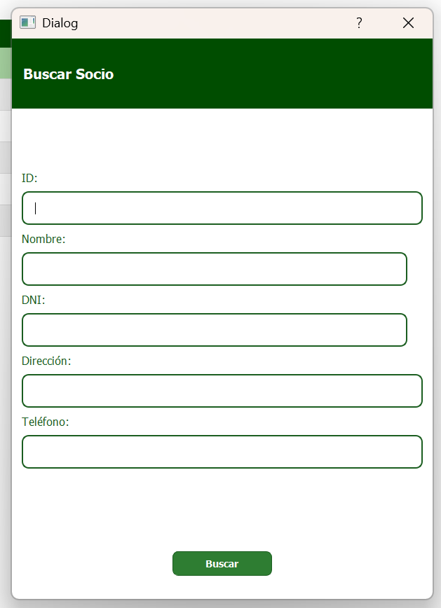
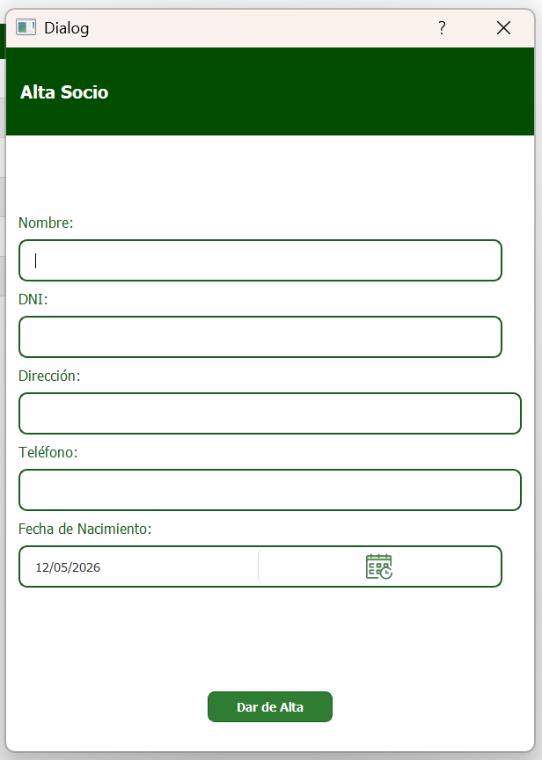
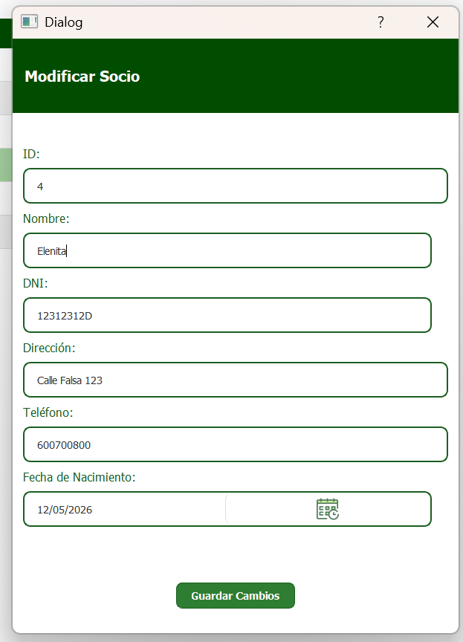
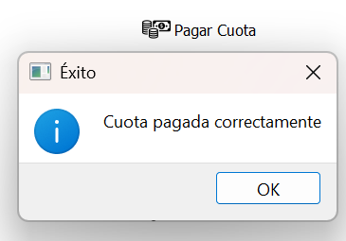
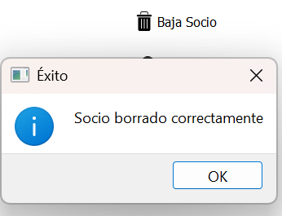

Slide 8
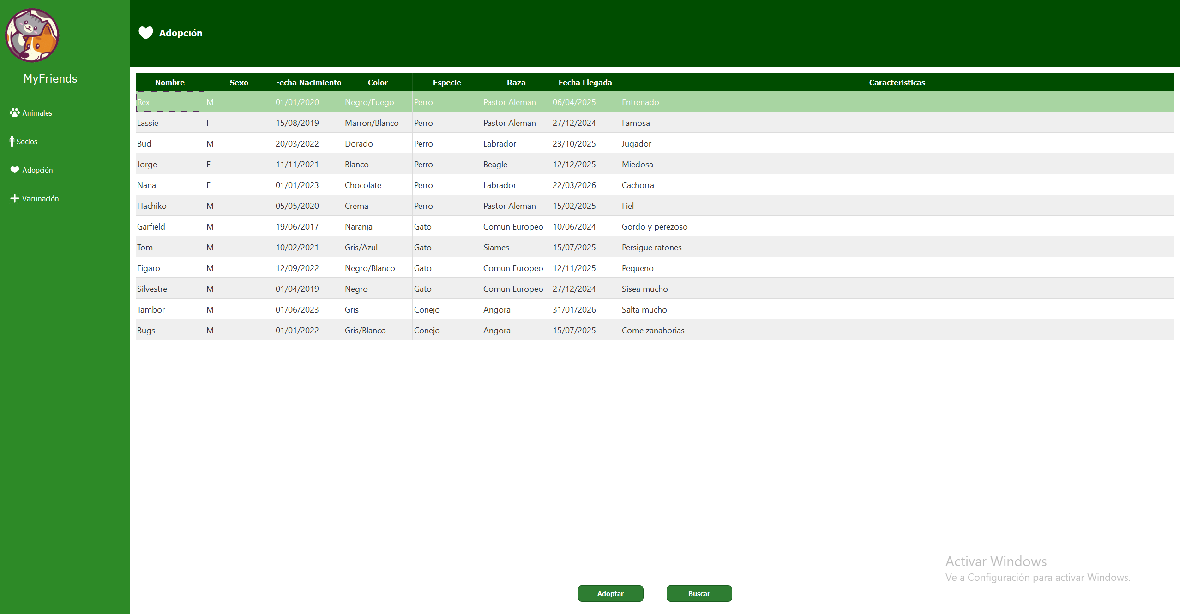
Adopción

Slide 9
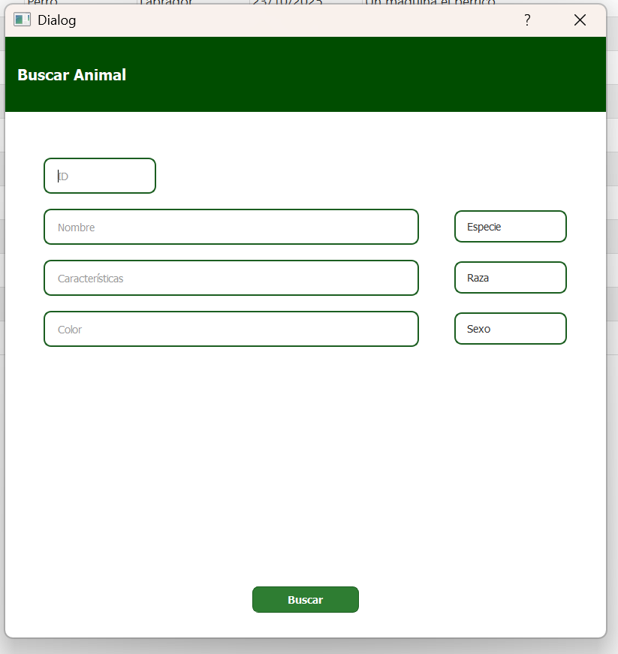
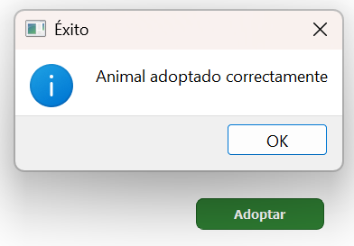

Slide 10
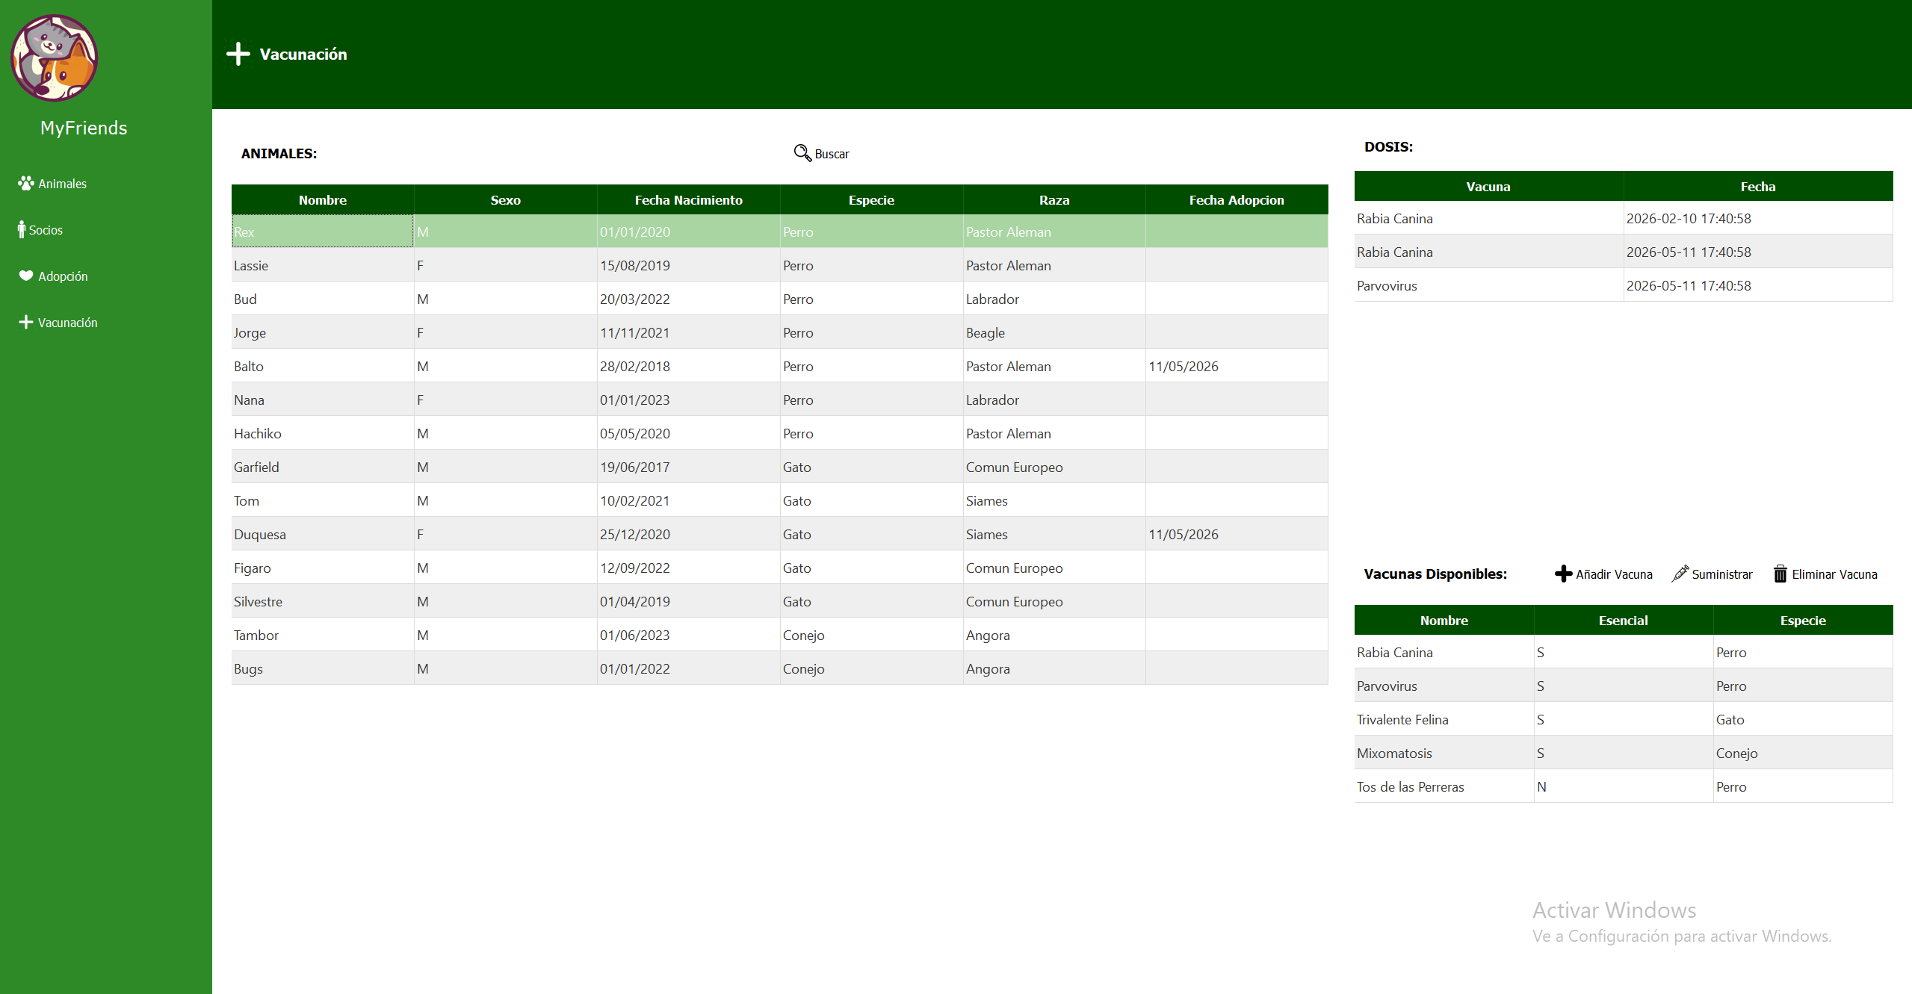
vacunación

Slide 11
